Slide 1


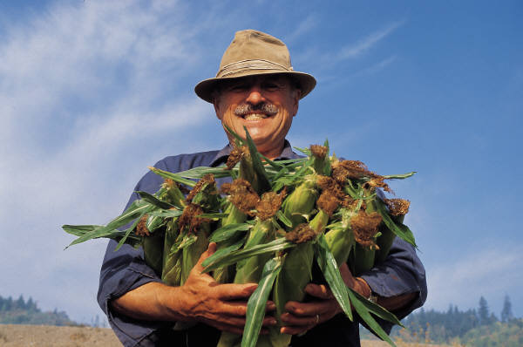
Le Vieux Macdonald
Bonjour!

Slide 2
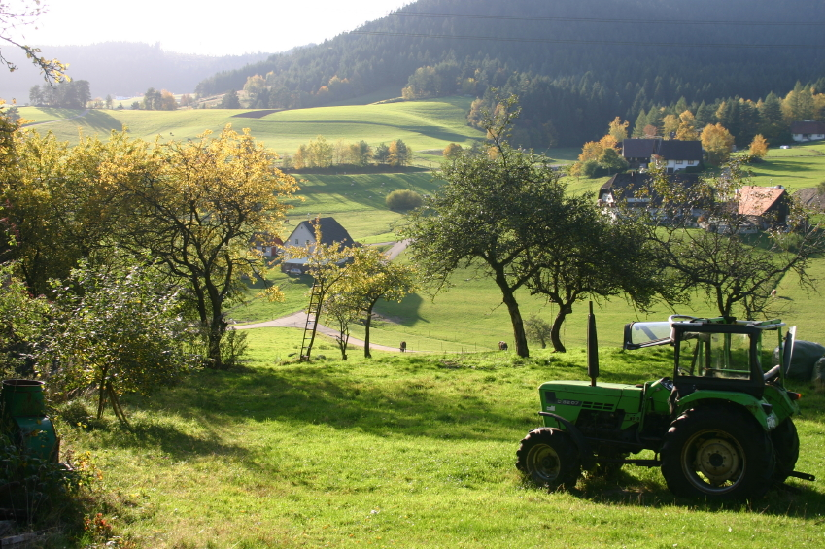
la ferme

Slide 3
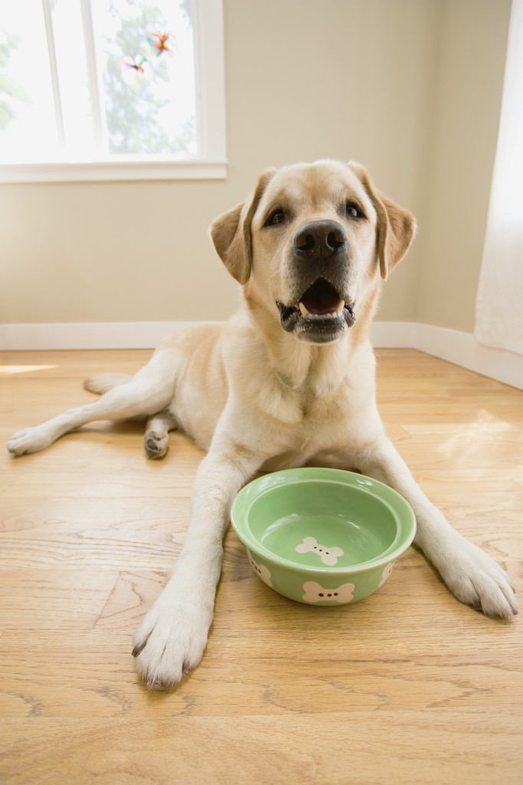

un chien
ouah, ouah!

Slide 4
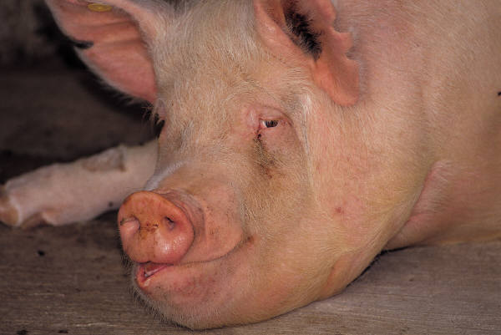
un cochon
groin, groin!

Slide 5
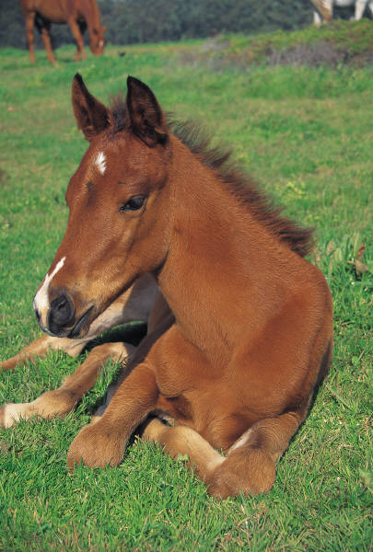
un cheval
hiiii, hiiii!

Slide 6
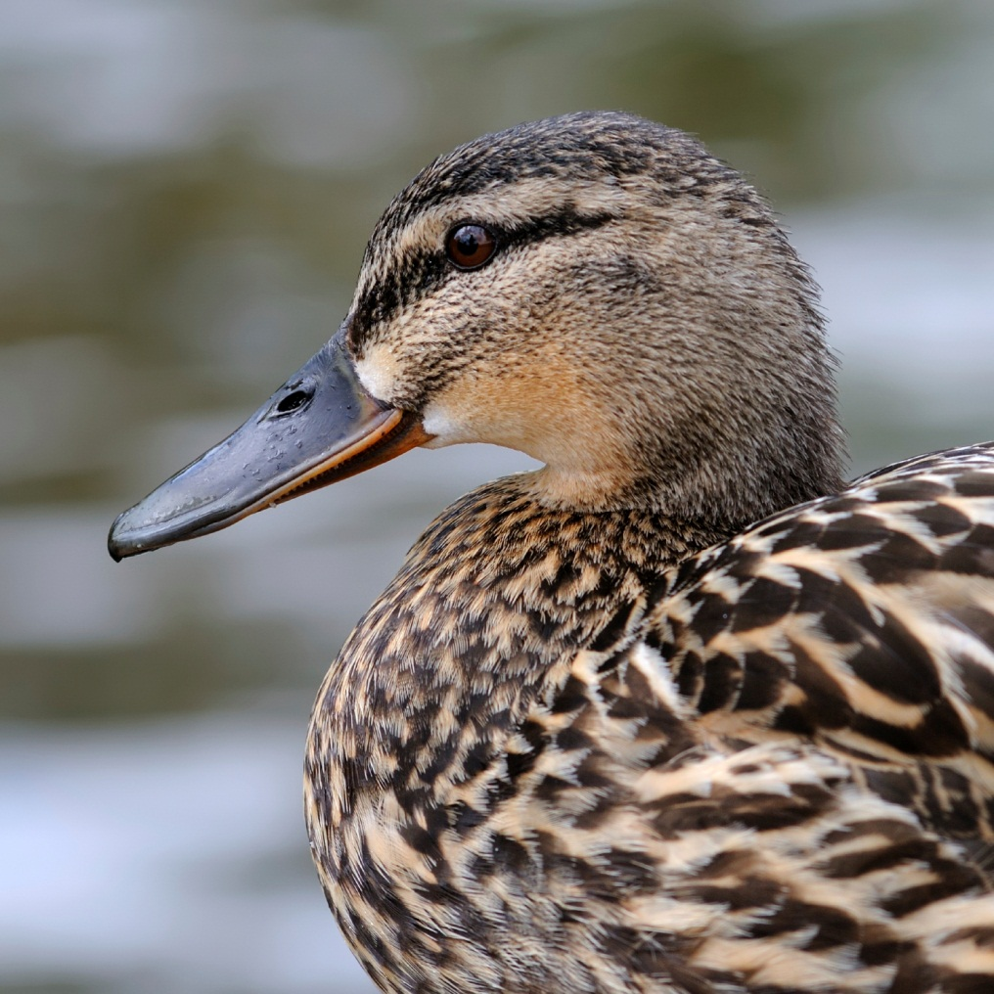
un canard
coin, coin!

Slide 7
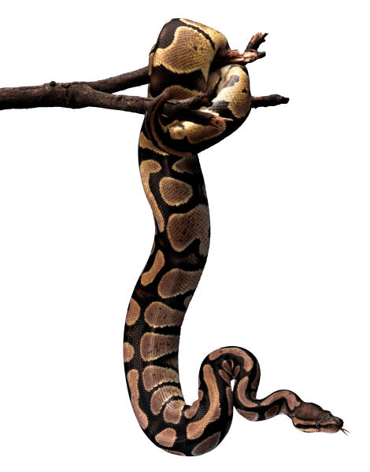
un serpent
ssss,ssss!

Slide 8
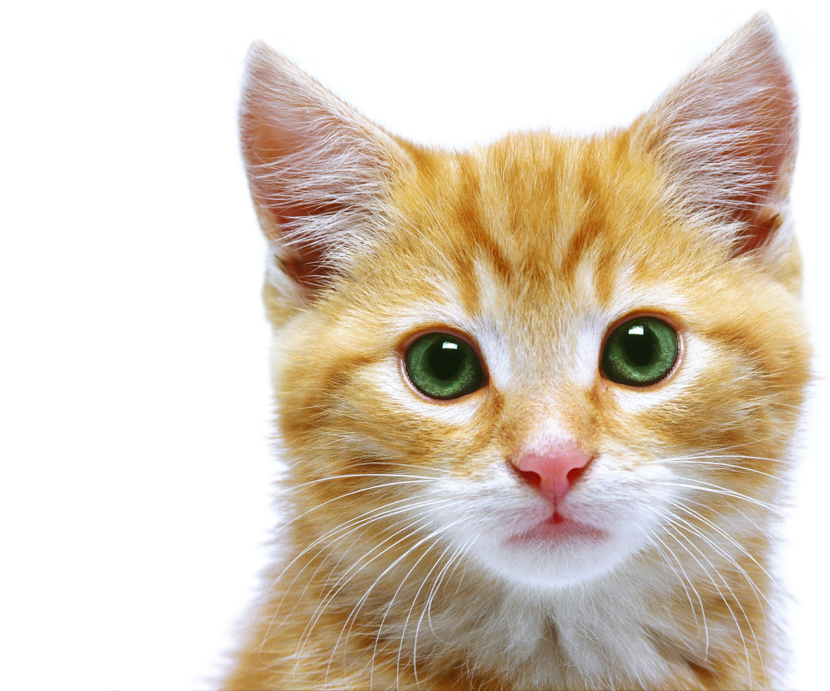
un chat
miaou, miaou!

Slide 9
i-a-i-a-o

Slide 10


Allons-y!
BBC - Learning Zone Class Clips - Old MacDonald had a farm in French - French Video
http://www.bbc.co.uk/education/clips/z4jc87h

Slide 11

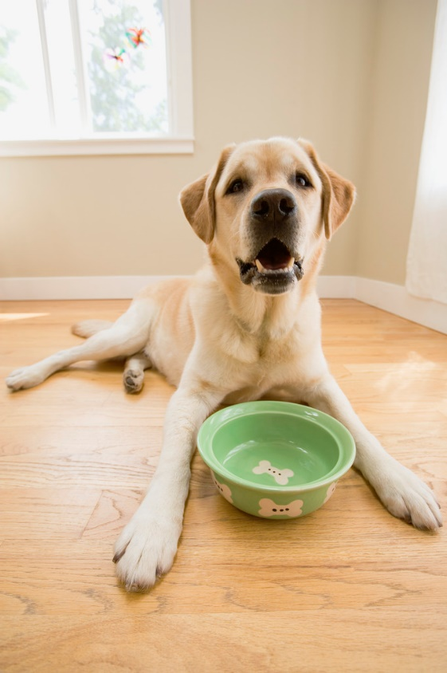


Slide 19

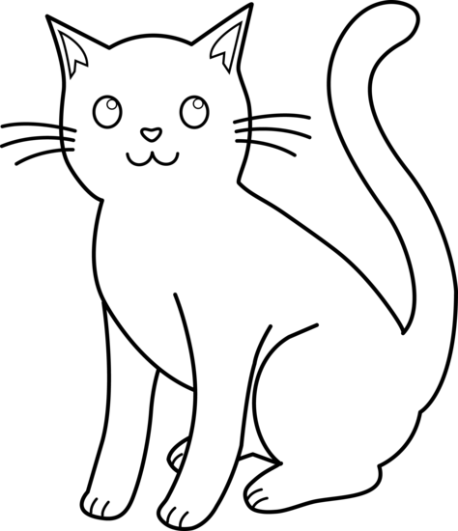
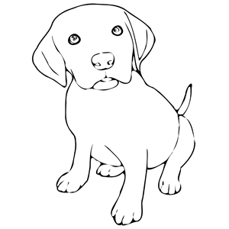
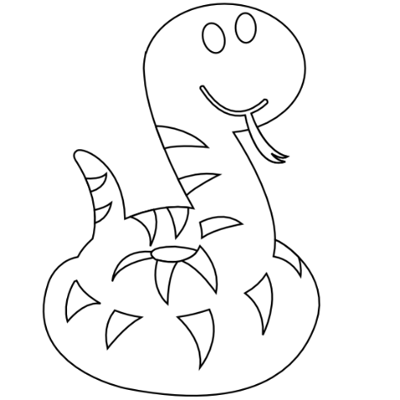
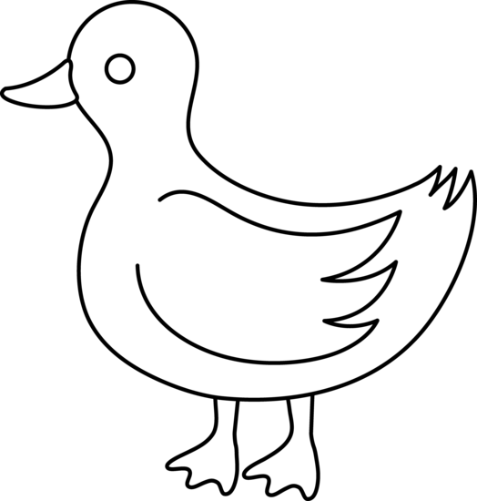
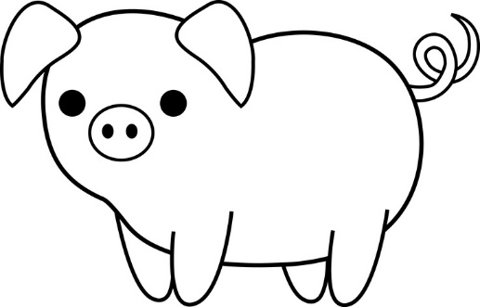
un chat
un cheval
un chien
un serpent
un canard
un cochon

Slide 20





Slide 21
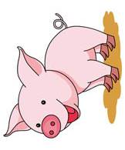
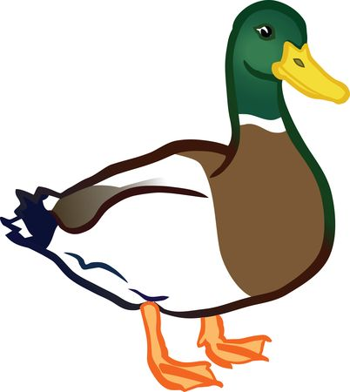

Slide 22

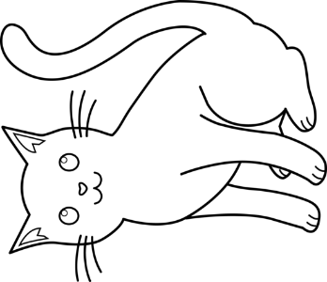



un chat
un chat
un cheval
un cheval
un chien
un serpent
un chien
un serpent
un canard
un canard
un cochon
un cochon

Slide 23
https://www.lemagduchien.com/dossier-21-noms-chien.html

